Slide 1
Elevers drogvanor 2025
Läns- och kommunrapport
Årskurs 9

Slide 2

Undersökningen Elevers drogvanor
Ett kunskapsunderlag

Slide 3
3 541 elever har svarat på enkäten
Webbenkät till elever i årskurs 9 och gymnasiet år 2
Enkäten innehåller 47 frågor
Enkäten besvarades anonymt under lektionstid
Besvarades vecka 39–43, år 2025
16 kommuner genomförde undersökningen och flera friskolor deltog
Totalt 3 541 svar, 2 115 i årskurs 9 och 1 426 i gymnasiet år 2
Notes:
I årskurs 9 deltog 4 av 5 friskolor och i gymnasiet deltog 4 av 11 friskolor.

Slide 4
Bidrar med aktuell kunskap
Om elevers attityder till och erfarenhet av alkohol, narkotika, dopning, tobak och spel om pengar (ANDTS)
För planering och beslut av främjande och förebyggande ANDTS-insatser på läns-, kommun- och skolnivå
För att över tid kunna följa utvecklingen av ungdomars attityd till och erfarenhet av ANDTS
För jämförelser av resultat i länet och kommunen med resultat på nationell nivå
För att samla olika aktörer i det förebyggande ANDTS-arbetet

Slide 5
Resultatredovisning (1)
Resultat återrapporteras på länsnivå samt kommun- och skolnivå om det är minst 25 svarande elever.
Resultat redovisas i procent.
Procentandelarna i diagrammen visar procent av de som svarat på den aktuella frågan (om ej annat anges).
Rikets resultat är hämtat från CANs undersökning Skolelevers drogvanor 2025.
Vid beteckningen * är antalet svar i gruppen mindre än 25 och uppgiften återges inte.

Slide 6
Resultatredovisning (2)
Markering med tre punkter (…) innebär att antalet elever som angett svaret är färre än fyra.
I skolrapporterna är kommunresultaten som redovisas andelen för alla elever boende i nämnd kommun.
Mer information om hur undersökningen har genomförts och resultatredovisning finns sist i bildspelet.

Slide 7
Antal svar efter elevernas boendekommun - årskurs 9, år 2025
Boendekommun | Totalt
Arvika | 201
Eda | 66
Filipstad | 72
Forshaga | 98
Grums | 46
Hagfors | 92
Hammarö | 202
Karlstad | 657
Kil | 87
Kristinehamn | 162
Munkfors | 34
Storfors | 27
Sunne | 97
Säffle | 99
Torsby | 100
Årjäng | 75
Värmland | 2 115
Könsfördelningen på länsnivå;
51 procent killar
48 procent tjejer
1 procent annan könsidentitet
Notes:
Det totala antalet svar per kommun och för Värmland. Antal svar fördelat på kommunnivå skiljer sig jämfört med det totala antalet svar i enkäten (bild 4) vilket beror på att en elev som är bosatt i en kommun utanför Värmland eller att en elev som inte besvarat frågan om vilken kommun hen bor i inte räknas in i fördelningen ovan.
Avrundning till heltal i procent gör att den redovisade summan kan bli mellan 99-101 procent.

Slide 8

Tobaksbruk
Cigarrettrökning, vejp och snusning

Slide 9
Andel elever i årskurs 9 som röker Värmland och riket år 2015 - 2025
Notes:
Rökare= Elever som svarat att de under de senaste 12 månaderna; Ja, röker varje dag, Ja, röker nästan varje dag, Ja, men röker bara ibland.​
Frågan: Röker du fortfarande ställs till elever som svarat att de rökt under de senaste 12 månaderna.

Slide 10
Röker du? Andel elever i årskurs 9, Värmland år 2025
Notes:
Avrundning till heltal i procent gör att den redovisade summan kan bli mellan 99-101 procent.
Resultatet är en sammanslagning av frågorna ”Har du rökt cigaretter någon gång?” och ”Röker du fortfarande?”

Slide 11
Andel rökare i årskurs 9 per boendekommun Värmland och riket år 2025
ANDT-indikator
Notes:
Rökare= Elever som svarat att de under de senaste 12 månaderna; Ja, röker varje dag, Ja, röker nästan varje dag, Ja, men röker bara ibland.​
Markering med tre punkter (…) innebär att antalet elever som angett redovisat svar är färre än fyra.

Slide 12
Andel elever i årskurs 9 som rökt en cigarett vid 13 års ålder per boendekommun, Värmland och riket år 2025
ANDT-indikator
Notes:
Frågan är formulerad: Om du gjort något av följande, hur gammal var du första gången, som du rökte en cigarett?

Slide 13
Hur får du vanligtvis tag på cigaretter? Andel bland rökande elever i årskurs 9, Värmland år 2025
Notes:
Totalt har 176 elever i årskurs 9 svarat på frågan hur de får tag på cigaretter.

Slide 14
Andel elever i årskurs 9 som vejpat/rökt e-cigarett någon gång de senaste 12 månaderna Värmland och riket år 2015 - 2025
Notes:
År 2025 var andelen elever i åk 9 som vejpat de senaste 30 dagarna i Värmland, 15% killar och 21% tjejer jämfört med år 2015; 7% killar och 6% tjejer.

Slide 15
Andel elever i årskurs 9 som vejpat/rökt e-cigarett de senaste 12 månaderna per boendekommun, Värmland och riket år 2025
Notes:
Figuren visar andelen elever som någon gång under de senaste 12 månaderna rökt e-cigarett/vejp. Andelen som har rökt e-cigaretter/vejp de senaste 30 dagarna är 15% av killarna och 20% av tjejerna.

Slide 16
Andel rökare som vill sluta röka, nu eller i framtiden årskurs 9 och gymnasiet år 2, Värmland år 2025
Notes:
Totalt har 175 elever i årskurs 9 och 243 elever i gymnasiet år 2 svarat på frågan om de vill sluta röka.

Slide 17
Andel elever i årskurs 9 som snusar (vitt-, brunt-, nikotinfritt snus), Värmland och riket år 2015 - 2025
Notes:
Snusar= Elever som svarat att de under de senaste 12 månaderna; Ja, snusar varje dag, Ja, snusar nästan varje dag, Ja, men snusar bara ibland.​
Frågan: Snusar du fortfarande ställs till elever som svarat att de snusat under de senaste 12 månaderna.

Slide 18
Snusar du? Andel elever i årskurs 9, Värmland år 2025
Notes:
Resultat från frågorna ”Har du snusat någon gång?” och ”Snusar du fortfarande?”

Slide 19
Andel elever i årskurs 9 som snusar (vitt-, brunt-, nikotinfritt snus) per boendekommun, Värmland och riket år 2025
ANDT-indikator
Notes:
Snusare= Elever som svarat att de under de senaste 12 månaderna; Ja, snusar varje dag, Ja, snusar nästan varje dag, Ja, men snusar bara ibland.​
Markering med tre punkter (…) ovanför stapel innebär att antalet elever som angett redovisat svar är färre än fyra.

Slide 20
Andel bland snusande elever i årskurs 9 som använt vitt- , brunt- och nikotinfritt snus, Värmland år 2025 (flera alternativ kan markeras)
Notes:
Elever som svarat att de snusar varje dag, nästan varje dag eller att de snusar ibland har besvarat frågan om vilken/vilka sorters snus de använder.
Det är vanligare bland killar än tjejer att använda mer än en sorts snus. Drygt hälften av killarna i åk 9 har använt två sorters snus, medan 75% av tjejerna endast använt en sorts snus.

Slide 21
Andel elever i årskurs 9 som snusat vid 13 års ålder Värmland och riket år 2013 - 2025
Notes:
Frågan är formulerad: Om du gjort något av följande saker, hur gammal var du första gången som du snusade?

Slide 22
Andel elever i årskurs 9 som snusat vid 13 års ålder per boendekommun, Värmland och riket år 2025
ANDT-indikator
Notes:
Frågan är formulerad: Om du gjort något av följande saker, hur gammal var du första gången som du snusade?

Slide 23
Hur får du vanligen tag på snus? Andel bland snusande elever, årskurs 9, Värmland år 2025
Notes:
Det är totalt 302 elever i årskurs 9 som svarat på frågan hur de får tag på snus.

Slide 24
Andel snusare som vill sluta snusa, nu eller i framtiden årskurs 9 och gymnasiet år 2, Värmland år 2025
Notes:
Det är 300 elever i årskurs 9 och 405 elever i gymnasiet år 2 som svarat på frågan om de vill sluta snusa.

Slide 25
Andel elever, under 18 år, som kan få tag på cigaretter och snus inom 24 timmar, Värmland år 2025
Årskurs 9
Gymnasiets år 2

Slide 26

Alkoholkonsumtion

Slide 27
Andel alkoholkonsumenter i årskurs 9 Värmland och riket år 2013 - 2025
Notes:
Alkoholkonsument= Elever som svarat att de har druckit alkohol under de senaste 12 månaderna (drycker under 2,8% alkohol som lättöl eller svag cider räknas ej).

Slide 28
Har du någon gång druckit alkohol? Andel elever i årskurs 9, Värmland år 2025
Notes:
Avrundning till heltal i procent gör att den redovisade summan kan bli mellan 99-101 procent.

Slide 29
Andel alkoholkonsumenter i årskurs 9 per boendekommun, Värmland och riket år 2025
ANDT-indikator
Notes:
Alkoholkonsument= Elever som svarat att de har druckit alkohol under de senaste 12 månaderna (drycker under 2,8% alkohol som lättöl eller svag cider räknas ej).

Slide 30
Andel elever i årskurs 9 som intensivkonsumerat alkohol minst 1 gång/månad, Värmland och riket år 2013 - 2025
Notes:
Intensivkonsumtion= Elever som minst en gång per månad under de senaste 12 månaderna, vid ett och samma tillfälle druckit alkohol motsvarande minst 4 stora burkar starköl/cider eller 25 cl sprit eller en hel flaska vin eller 6 burkar starköl.

Slide 31
Andel elever i årskurs 9 som intensivkonsumerat alkohol minst en gång/månad per boendekommun, Värmland och riket år 2025
ANDT-indikator
Notes:
Intensivkonsumtion= Elever som under de senaste 12 månaderna, vid ett och samma tillfälle, druckit alkohol motsvarande minst 4 stora burkar starköl/cider eller 25 cl sprit eller en hel flaska vin eller 6 burkar starköl minst en gång per månad.
Markering med tre punkter (…) ovanför stapel innebär att antalet elever som angett redovisat svar är färre än fyra.

Slide 32
Andel elever i årskurs 9 som varit berusade vid 13 års ålder, Värmland och riket år 2013 - 2025

Slide 33
Andel elever i årskurs 9 som varit berusade vid 13 års ålder efter boendekommun, Värmland och riket år 2025
ANDT-indikator
Notes:
Markering med tre punkter (…) ovanför stapel innebär att antalet elever som angett redovisat svar är färre än fyra.

Slide 34
Andel elever i årskurs 9 som i samband med att de druckit alkohol varit med om problem under de senaste 12 månaderna, Värmland år 2025
Notes:
Den angivna siffran i figuren är resultatet för andelen bland elever som druckit alkohol under de senaste 12 månaderna samt att problemet har inträffat vid ett eller flera tillfällen. Från år 2025 framgår det i frågeformuleringen att elsparkcykel ingår under motorfordon.

Slide 35
Senast du drack alkohol – hur fick du tag på den? Andel elever i årskurs 9, Värmland år 2025
Notes:
Den angivna siffran i figuren är resultatet för totalvärdet.
Markering med tre punkter (…) jämte stapel innebär att antalet elever som angett redovisat svar är färre än fyra.

Slide 36
Andel elever i årskurs 9 som under senaste 12 månaderna köpt alkohol via sociala medier, Värmland år 2025
Notes:
Frågan ställs till elever som svarat att de druckit alkohol under de senaste 12 månaderna.

Slide 37
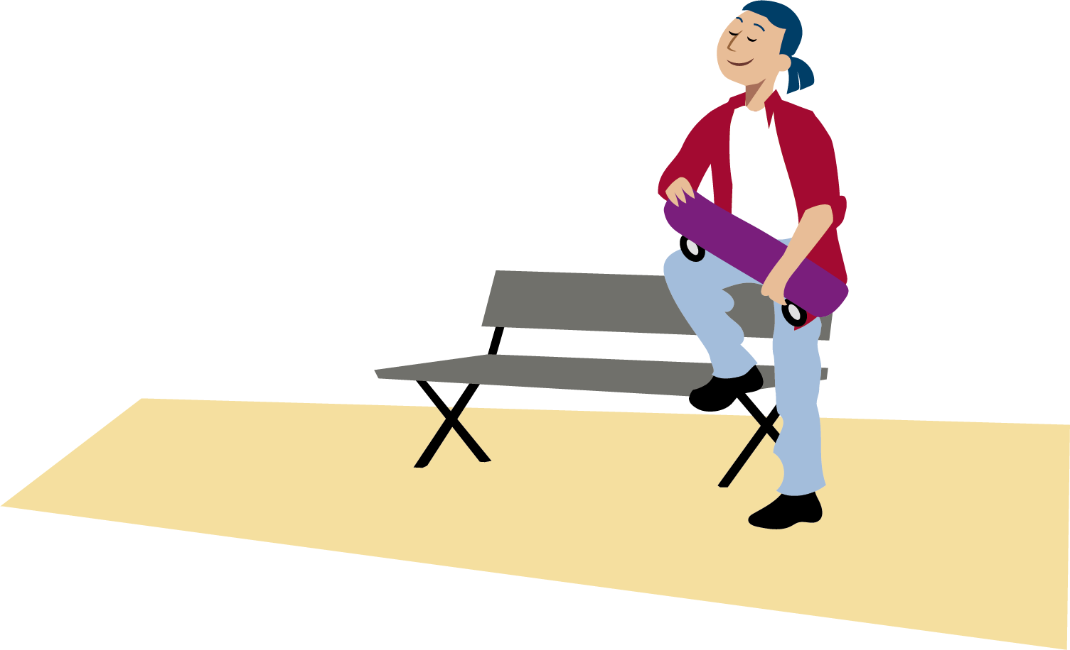
Narkotika, narkotikaklassade läkemedel, dopning, lustgas och sniffning

Slide 38
Andel elever i årskurs 9 som blivit erbjudna att prova eller köpa narkotika under de senaste 12 månaderna Värmland och riket år 2013 - 2025

Slide 39
Andel elever i årskurs 9 som blivit erbjudna narkotika de senaste 12 månaderna per boendekommun, Värmland och riket år 2025
Notes:
Markering med tre punkter (…) ovanför stapel innebär att antalet elever som angett svaret är färre än fyra.

Slide 40
Andel elever i årskurs 9 som någon gång har använt narkotika, Värmland och riket år 2013 - 2025

Slide 41
Har du någon gång använt narkotika? Andel elever i årskurs 9, Värmland år 2025
Notes:
Avrundning till heltal i procent gör att den redovisade summan kan bli mellan 99-101 procent.

Slide 42
Andel elever i årskurs 9 som någon gång använt narkotika per boendekommun, Värmland och riket år 2025
ANDT-indikator
Notes:
Markering med tre punkter (…) ovanför stapel innebär att antalet elever som angett svaret är färre än fyra.

Slide 43
Andel elever i årskurs 9 som använt narkotika de senaste 12 månaderna, Värmland och riket år 2025
ANDT-indikator

Slide 44
Hur ofta har du använt narkotika de senaste 12 månaderna? Andel bland elever som använt narkotika i årskurs 9 och gymnasiet år 2, Värmland 2025

Slide 45
Andel elever i årskurs 9 som använt cannabis vid 13 års ålder eller tidigare, Värmland och riket år 2013 - 2025

Slide 46
Från vem har du fått tag på narkotika? Andel bland elever som använt narkotika, årskurs 9 och gymnasiet år 2, Värmland år 2025 Flera alternativ kan markeras
Notes:
Det är 218 elever i årskurs 9 och gymnasiet år 2 som svarat på frågan hur de har fått tag på narkotika.

Slide 47
Andel elever i årskurs 9 som använt receptbelagda läkemedel utan läkarordination de senaste 12 månaderna Värmland år 2017 - 2025
Notes:
Narkotikaklassade läkemedel Två frågor handlar om användning av narkotikaklassade läkemedel utan recept utskrivet till dig. Receptbelagda sömnmedel eller lugnande läkemedel och receptbelagda smärtstillande läkemedel. Det vill säga att du använt läkemedlet utan en läkares rekommendation eller att du använt mer eller oftare än rekommenderat.
I CANs nationella skolundersökning inkluderas fler läkemedel än smärtstillande och lugnande/sömnmedel vilket inte gör de sammanslagna resultaten för Värmland och riket jämförbara. Användningen av smärtstillande respektive sömn-/lugnande medel var för sig ser likartad ut i Värmland som resultaten för genomsnittet i riket.

Slide 48
Andel elever i årskurs 9 och gymnasiet år 2 som i berusningssyfte använt läkemedel tillsammans med alkohol under de senaste 12 månaderna, Värmland år 2025
Notes:
Dessa läkemedel kan vara vilka som helst och behöver alltså inte vara narkotikaklassade eller receptbelagda.

Slide 49
Andel elever i årskurs 9 som någon gång använt androgena anabola steroider (AAS), Värmland och riket år 2025
ANDT-indikator

Slide 50
Andel elever i årskurs 9 som sniffat/boffat och som använt lustgas de senaste 12 månaderna, Värmland år 2025
Sniffat/boffat
Lustgas
Notes:
Det är små skillnader i andelen elever som svarar att de har sniffat/boffat eller att de använt lustgas mellan de värmländska kommunerna.

Slide 51
Vad kan du få tag på inom 24 timmar? Andel elever i årskurs 9, Värmland år 2015 - 2025
Notes:
Frågan om eleven kan få tag på cigaretter och snus inom 24 timmar ändrades år 2025 till att vara en fråga om respektive produkt istället för en fråga om man kan få tag på cigaretter eller snus.

Slide 52

Spel om pengar

Slide 53
Andel elever i årskurs 9 som spelat om pengar de senaste 12 månaderna, Värmland och riket år 2019 - 2025

Slide 54
Andel elever i årskurs 9 som spelat om pengar de senaste 12 månaderna per boendekommun, Värmland och riket år 2025

Slide 55

Attityder
Hur riskabel är ANDT-användningen enligt elever?

Slide 56
År 2025, andel värmländska elever i åk 9 som tycker det är ingen eller liten risk för hälsan att...
Notes:
Frågans formulering: Hur stor risk tror du det är att människors hälsa skadas, fysiskt eller på annat sätt, om de…

Slide 57
Andel elever i årskurs 9 som säger bestämt nej eller troligen nej om de blir erbjudna narkotika Värmland år 2013 - 2025

Slide 58
Om du blir erbjuden narkotika, vad säger du då? Andel elever i årskurs 9, Värmland, år 2025
Notes:
Avrundning till heltal i procent gör att den redovisade summan kan bli mellan 99-101 procent.

Slide 59
Var sätter du gränsen när det gäller cannabis? Andel elever i årskurs 9, Värmland, år 2013 - 2025

Slide 60
Var sätter du gränsen när det gäller cannabis? Andel elever i årskurs 9, Värmland, år 2025
Notes:
Avrundning till heltal i procent gör att den redovisade summan kan bli mellan 99-101 procent.

Slide 61
Andel elever som inte alls håller med om att det är upp till var och en om man vill använda cannabis årskurs 9, Värmland, år 2015 – 2025

Slide 62
Andel elever i årskurs 9, Värmland, år 2025 Det är upp till var och en om man vill använda cannabis. Jag håller…
Notes:
Avrundning till heltal i procent gör att den redovisade summan kan bli mellan 99-101 procent.

Slide 63
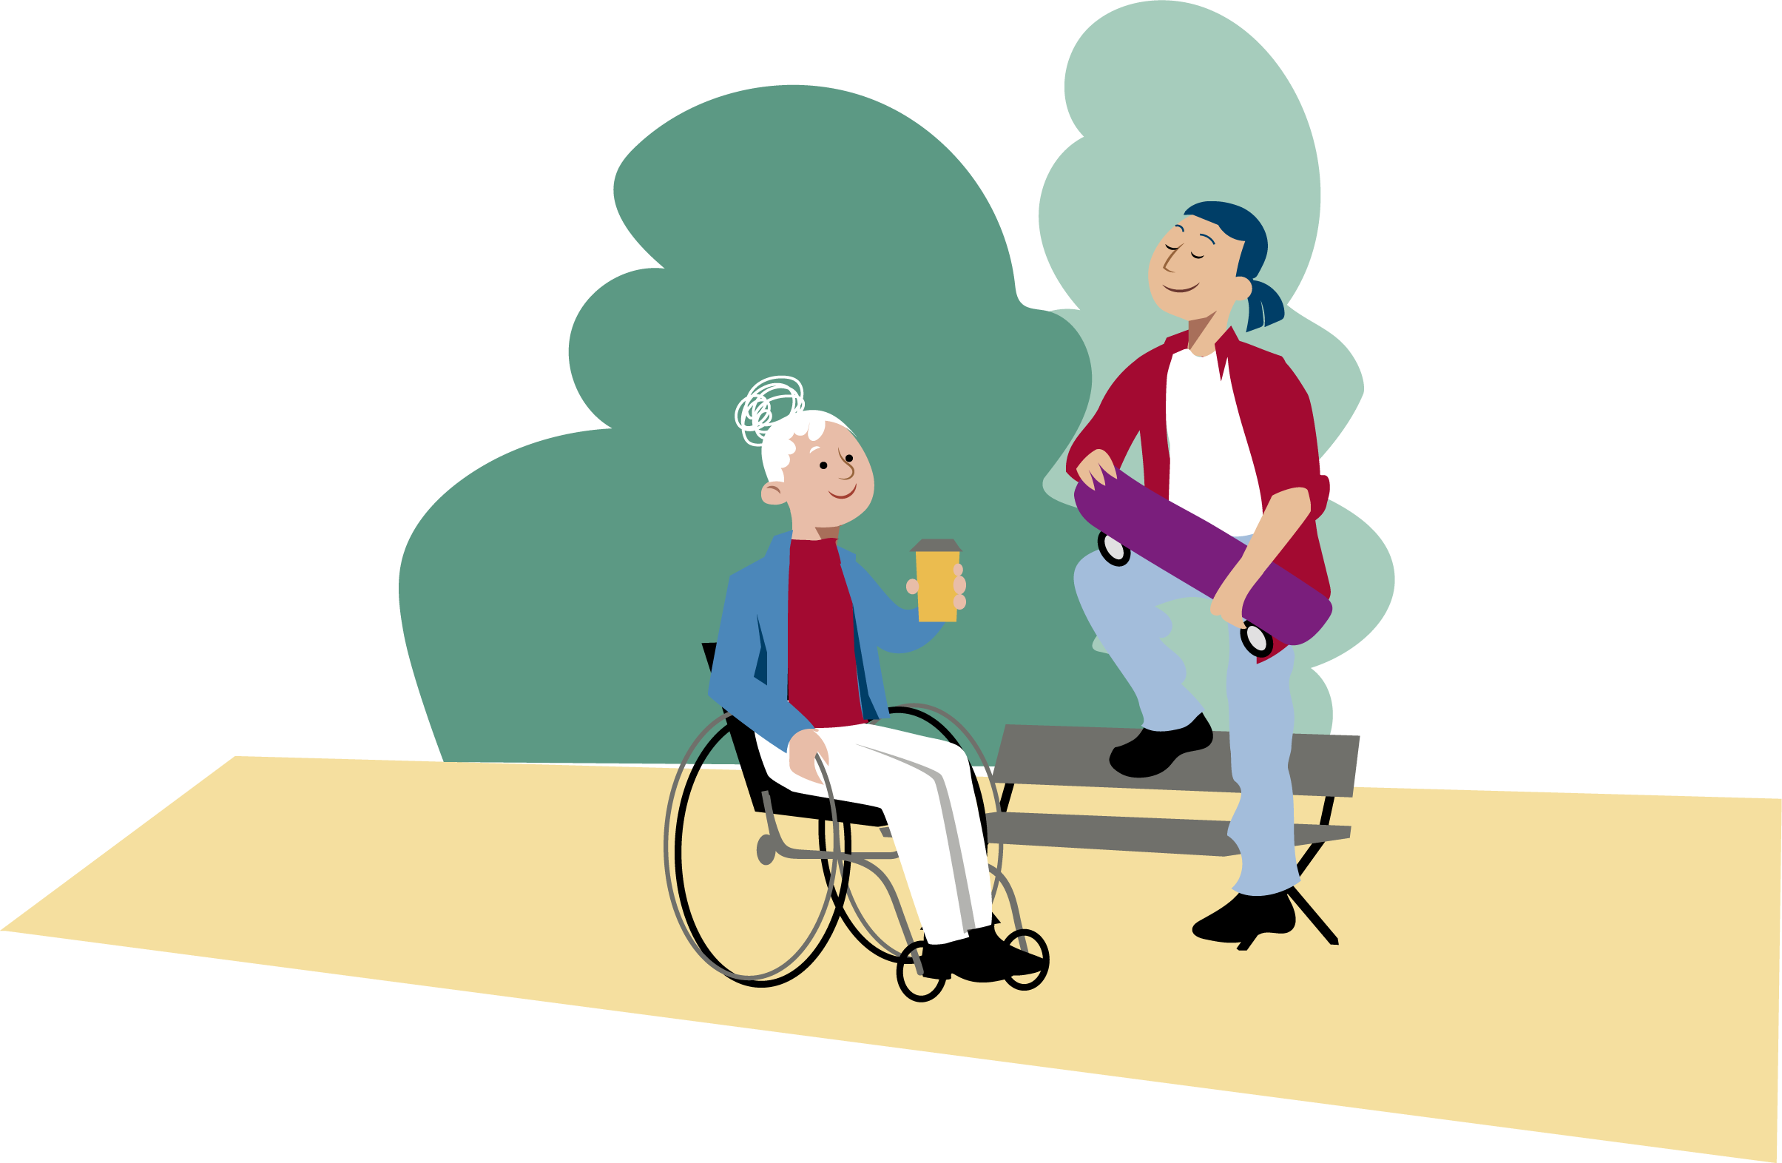
Energidryck och kosttillskott

Slide 64
Andel elever i årskurs 9 som dricker energidryck varje eller nästan varje dag, Värmland år 2017 - 2025
Notes:
Brukar du dricka energidryck? Till exempel Red Bull, NOCCO, Monster eller liknande.

Slide 65
Andel elever i årskurs 9 som dricker energidryck varje eller nästan varje dag per boendekommun och Värmland år 2025
Notes:
Exempel på energidryck; Monster, Red Bull och Nocco.
År 2025 svarar drygt 10 procent av eleverna i åk 9 att de dricker energidryck varje dag (8% tjejer, 11% killar).

Slide 66
Andel elever i årskurs 9 som använt pre-workout (PWO) under de senaste 12 månaderna, Värmland år 2021 - 2025
Notes:
Har du någon gång, i syfte att höja din fysiska prestation i tränings- eller tävlingssammanhang, använt PWO eller liknande preparat/substanser? Till exempel kreatin, beta–alanin, L-arginin, BCAA, synefrin.

Slide 67
Andel elever i årskurs 9 som använt pre-workout (PWO) under de senaste 12 månaderna efter boendekommun och Värmland år 2025
Notes:
Pre-workout; preparat för att höja den fysiska prestationen i tränings- eller tävlingssammanhang. Till exempel kreatin, beta-alanin, L-arginin, BCAA, Synefrin.
Markering med tre punkter (…) ovanför stapel innebär att antalet elever som angett svaret är färre än fyra.

Slide 68
Skoltrivsel, skolk och familj

Slide 69
Hur trivs du i skolan? Andel elever i årskurs 9, Värmland år 2025
Notes:
Avrundning till heltal i procent gör att den redovisade summan kan bli mellan 99-101 procent.
Frågan är formulerad: Hur trivs du i skolan?

Slide 70
Brukar du skolka? Andel elever i årskurs 9, Värmland år 2025
Notes:
Avrundning till heltal i procent gör att den redovisade summan kan bli mellan 99-101 procent.
Frågan är formulerad: Brukar du skolka/ha ogiltig frånvaro?

Slide 71
Vet dina föräldrar/vårdnadshavare var du är på fredags- och lördagskvällar? Andel elever i årskurs 9, Värmland år 2025

Slide 72
Samverkan i planering och genomförande

Slide 73
Samverkan i planering och genomförande
Kommuner, friskolor, Länsstyrelsen Värmland och Region Värmland samverkar i planering och genomförande av undersökningen Elevers drogvanor.

Slide 74
Genomförande och resultatredovisning (1)
Sammanställningar efter boendekommun och skolnivå om det är minst 25 svarande elever.
Könsuppdelade resultat redovisas på länsnivå.
Resultat för kommuner eller skolor med få elever bör tolkas med försiktighet.
Har en kommun färre än 25 svar inkluderas dessa svar i länsredovisningen. Har skolan färre är 25 svar inkluderas dessa i kommun- och länsredovisningen.
Svarsfrekvensen för en skola måste vara minst 50 procent för en skolrapport.
Sammanslagning av svarsalternativ har gjorts för att redovisa andelen rökare, snusare, alkoholkonsumenter, förklaring av vilka svarsalternativ som ingår finns vid aktuella bilder.

Slide 75
Genomförande och resultatredovisning (2)
Oseriöst ifyllda enkäter exkluderas enligt kriterierna; ej svarat på fem eller fler av ANDT-indikatorerna, samt svarat ”två gånger eller mer” på alla frågor i frågebatteriet över problem i samband med att man druckit alkohol.
Klassbortfall - i årskurs 9 påverkas sannolikt inte resultaten lika mycket som vid individbortfall. Detta eftersom man kan anta att ej deltagande klasser inte avviker från deltagande klasser. Klassbortfall antas påverka resultaten mer i gymnasiet där klassammansättningen i högre grad speglar elevernas egenskaper och intressen.
Det interna bortfallet var lågt för de frågor som ställdes till alla elever. Internt bortfall = elever besvarar inte alla frågor t.ex. hoppar över vissa frågor eller slutar efter att ha besvarat halva enkäten.

